Slide 1
Programación Orientada a Objetos
Ciclo semipresencial 01/2022
Depto. de Electrónica e Informática
Facultad de Ingeniería y Arquitectura
Universidad Centroamericana José Simeón Cañas

Slide 2
T3: Introducción a la POO (Cont.)
T1
P1
CC1
CP1
T2
PR1
CC2
T3
P2
CC3
CP2
T4
PR2
CC4
Más conceptos esenciales de la orientación a objetos, como: métodos accesores y mutadores, propiedades, principio de responsabilidad única, sobrecarga, métodos y atributos de clase; y además las clases estáticas.
T5
P3
CC5
EE1

Slide 3
01 Propiedades
03 Sobrecarga
Agenda
02 Resp. Única
04 Static keyword
La evolución de los atributos en .NET
De métodos y constructores
Cohesión y acoplamiento
Métodos, atributos y clases estáticas

Slide 4

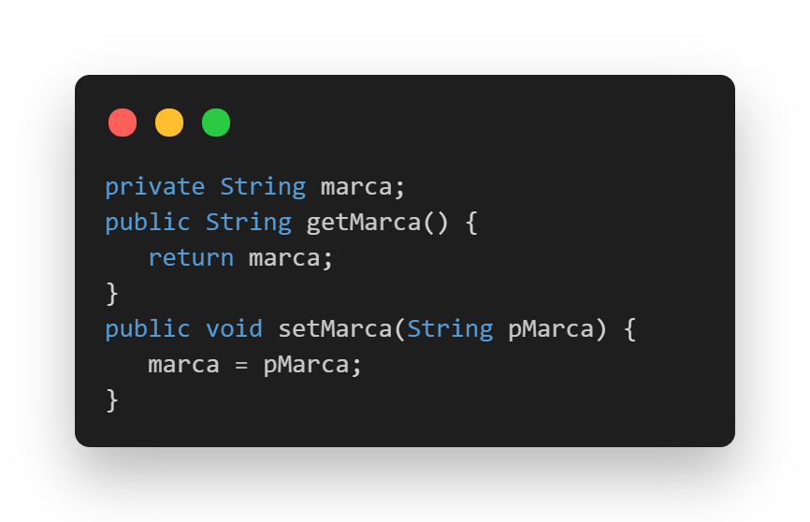
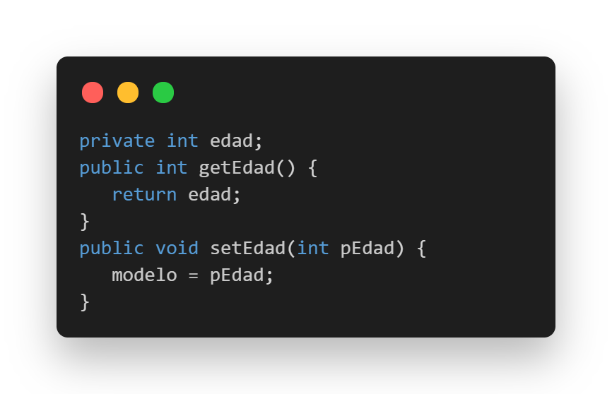
Evolución de los atributos
Setter's y getter's
Es una buena práctica crear métodos llamados getters y setters para los atributos de nuestras clases. Por ejemplo, si agregaramos para marca y edad, quedarían de la siguiente manera:

Slide 5
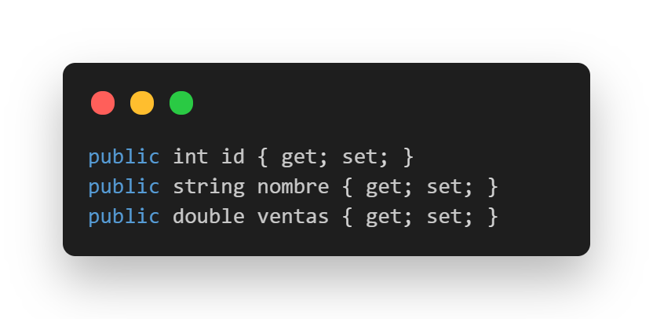



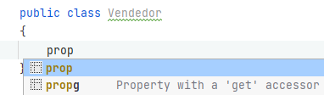
Evolución de los atributos
Propiedades
En C# 3.0 y versiones posteriores, las propiedades implementadas automáticamente hacen que la declaración de atributos sea más concisa cuando no es necesaria ninguna lógica adicional en los descriptores de acceso. Cuando se declara una propiedad tal como se muestra en el ejemplo siguiente, el compilador crea un campo de respaldo privado y anónimo al que solo se puede acceder con los descriptores de acceso de propiedad get y set.

Slide 6
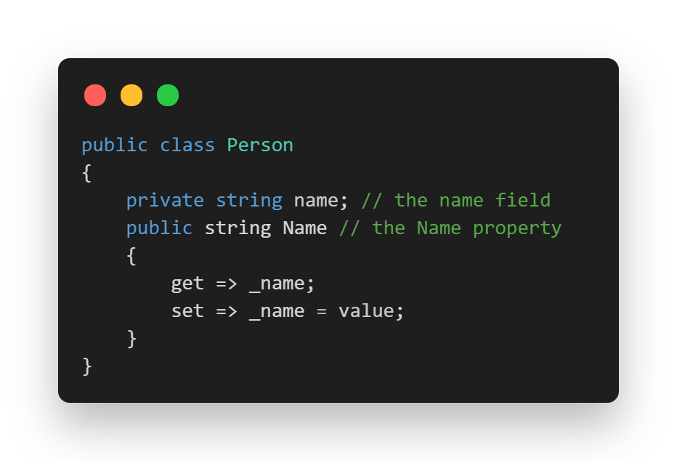
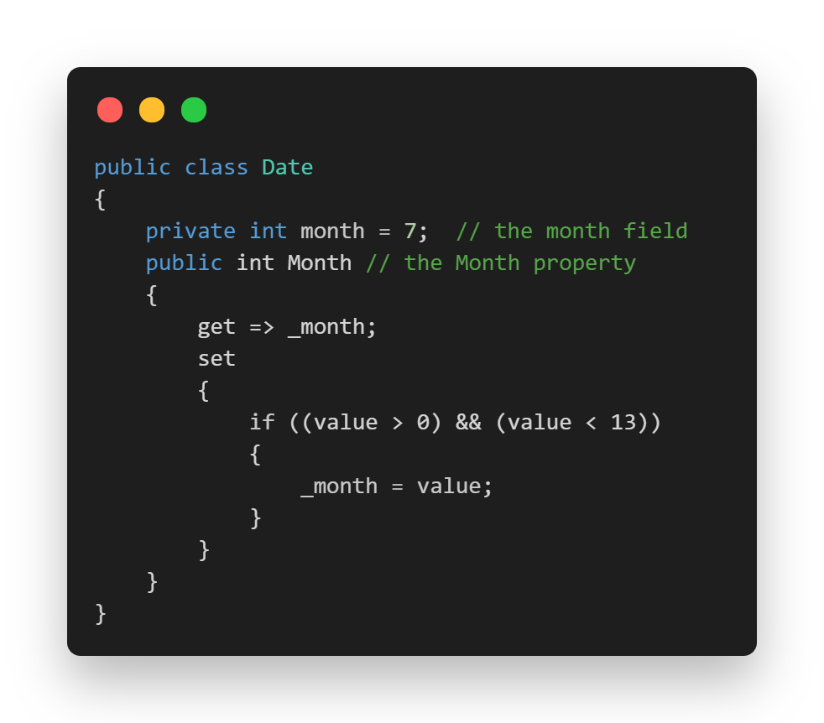
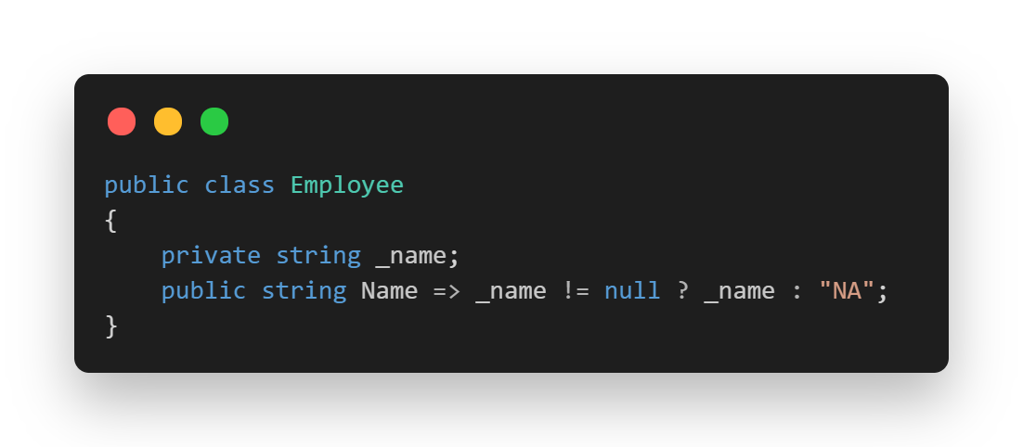
Detrás del telón de las Propiedades
Las propiedades pueden personalizar: validar datos, lanzar errores, etc.

Slide 7

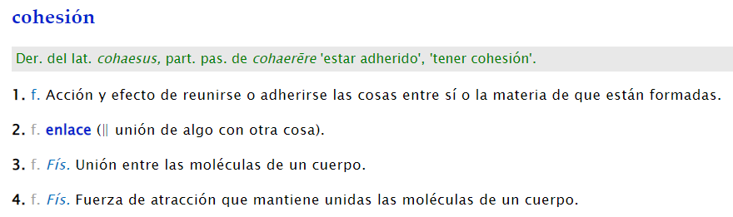
Cohesión (responsabilidad única)
En la presente sección se abordarán dos conceptos útiles para analizar la calidad de la interfaz pública de una clase.
Una clase debe representar un único concepto. Los métodos y atributos que forman parte de la interfaz pública deben ser cohesivos. Esto significa que todo lo que pertenezca a la interfaz pública deberá estar estrechamente relacionado con el único concepto que dicha clase representa.
Si la interfaz pública de una clase se refiere a múltiples conceptos, entonces es una buena señal de que se debería separar dicha clase en varias clases.

Slide 8
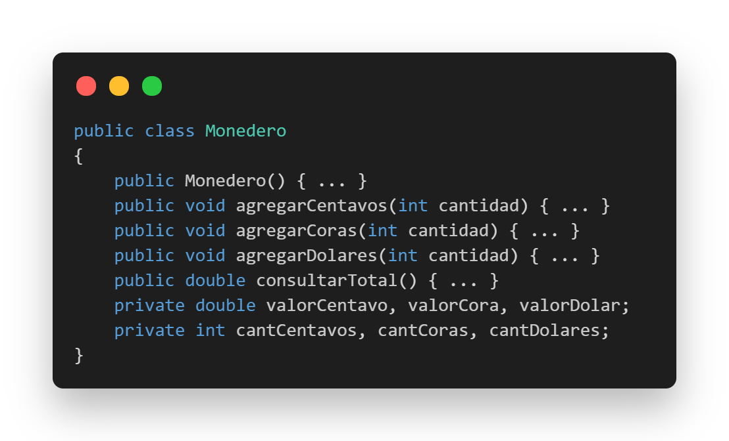
Definición de una clase que no tiene cohesión
Aquí coexisten dos conceptos:
1) Un monedero que contiene monedas y calcula el total.
2) El valor de cada moneda.

Slide 9
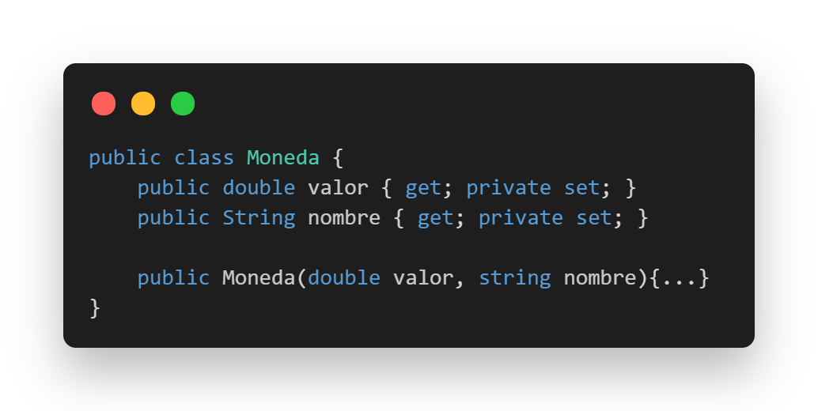
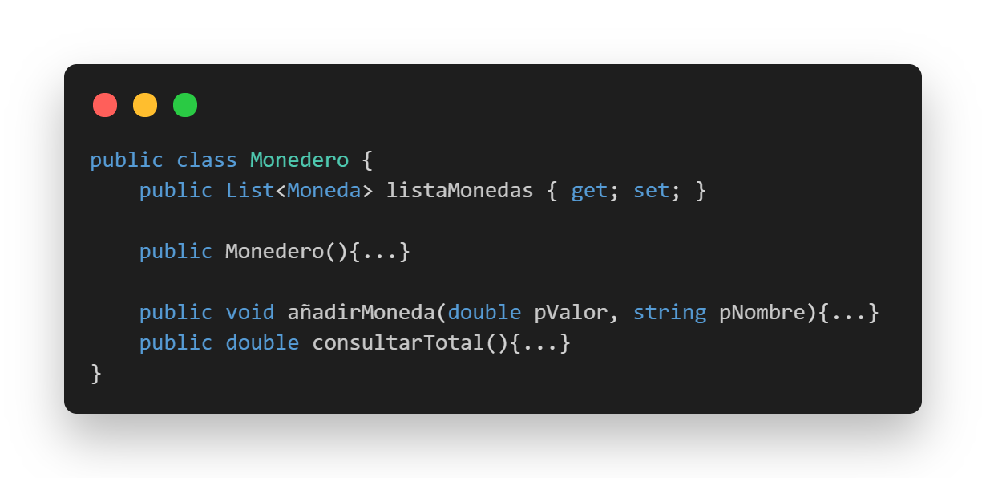
Tendría más sentido separar dicha clase en una clase Moneda que sea responsable de almacenar su nombre y su valor.
Y otra clase Monedero que sea responsable de almacenar varias monedas y calcular el total.
Este diseño es mejor que el anterior pues tiene mayor cohesión (separa las responsabilidades de un monedero y de las monedas).

Slide 10

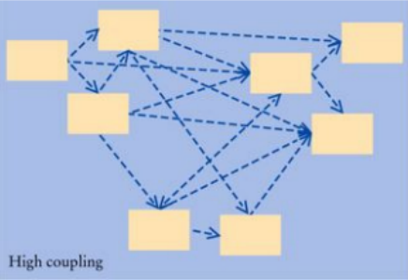
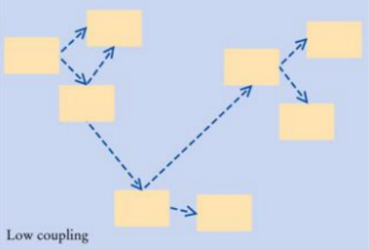
Acoplamiento
Nótese que la clase Moneda no depende de la clase Monedero. Las monedas no tienen noción de que están siendo recolectadas en monederos. Las monedas existen independientemente de si son almacenadas en un monedero o no.
Muchas clases necesitan otras para poder realizar su trabajo.
Por ejemplo, la clase Monedero ahora depende de la clase Moneda para calcular el total de dinero que almacena. Podemos visualizar la relación de dependencia entre las clases Moneda y Monedero de la siguiente manera:
Si en un programa existen muchas clases que dependen unas de otras, entonces se dice que el acoplamiento entre clases es alto.
El caso contrario también aplica, si hay poca dependencia entre clases, entonces se dice que el acoplamiento es bajo.
Monedero
Moneda

Slide 11
Como conclusión, de ahora en adelante será importante:
¿Por qué importa poner atención al acoplamiento en nuestros programas?
Si la clase Moneda cambia en alguna versión futura, entonces todas las clases que dependen de ella podrían verse afectadas. Si el cambio es grande, entonces todas las clases acopladas deben ser actualizadas también.
Si en un futuro quisiéramos utilizar una clase en otro programa, entonces tenemos que llevar también todas aquellas clases que están acopladas a ella. Es decir, si queremos utilizar la clase Monedero en otro programa, entonces tenemos que llevar también a la clase Moneda.
Maximizar la cohesión de la interfaz pública de nuestras clases.
Minimizar el acoplamiento innecesario entre clases.

Slide 12
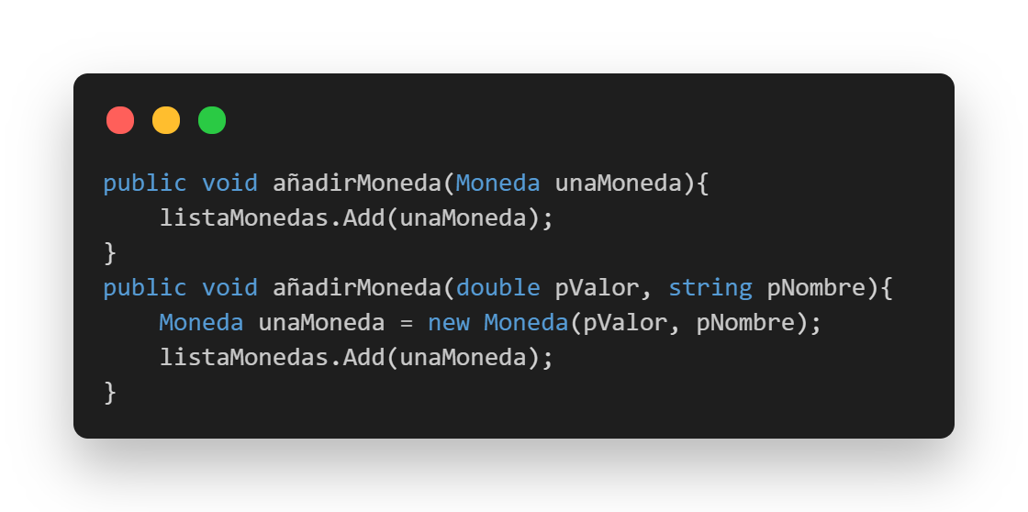
Sobrecarga de métodos
Cuando se utiliza el mismo nombre para más de un método o constructor, entonces se dice que dicho nombre está sobrecargado. Esto es particularmente común en los constructores, porque todos los constructores deben tener el mismo nombre (el nombre de la clase).
En C# y en Java es posible sobrecargar métodos y constructores siempre y cuando los parámetros sean distintos, es decir, distinta cantidad de parámetros o distinto tipo.
Para sobrecargar métodos, importa la cantidad y el tipo de los parámetros que se piden, pero no importa el tipo de dato devuelto por el método.
Es decir que no es posible crear dos métodos que tengan el mismo nombre, parámetros idénticos (en cantidad y tipo) pero que retornen valores distintos.

Slide 13
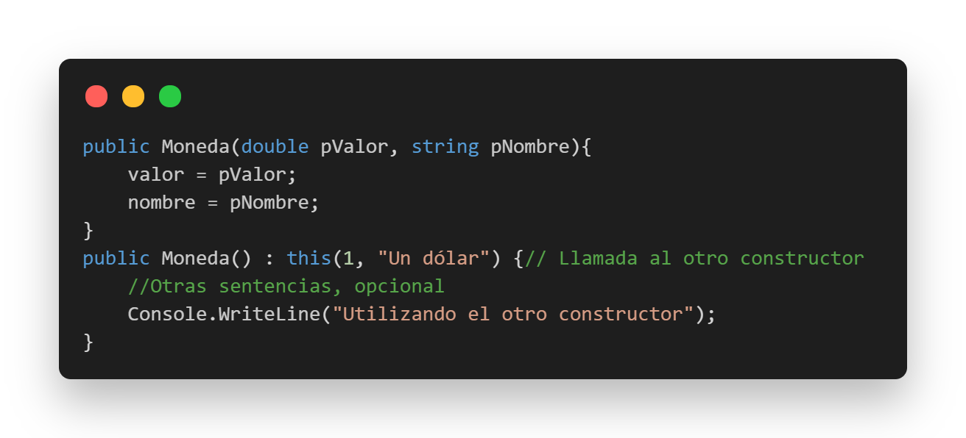
Sobrecarga de constructores
Llamar a un constructor desde otro constructor
Respecto de la clase Moneda: ¿qué sucedería si quisiéramos implementar dos constructores?
Uno que solicite los parámetros de construcción pValor y pNombre.
Otro que no solicite ningún parámetro de construcción, pero que por defecto cree una moneda de a dólar (Nombre: Un dólar. Valor = $1).
Claro, es posible inicializar el atributo nombre con la cadena de texto "Un dólar" y el atributo valor con $1. Pero también es posible llamar a otro constructor de la misma clase y proveerle dichos valores.
Importante: se debe utilizar la palabra reservada this.

Slide 14
Métodos, atributos y clases estáticas
Aclaración: aunque la traducción pudiese ser engañosa, "static" NO significa estático ni constante. Significa que el miembro pertenece a la clase y no a una instancia en específico.
Static tampoco significa que algo esté fijo o no pueda cambiar; sí podrá cambiar pero tendrá el mismo valor para todos los objetos que se hayan instanciado de una clase en particular.

Slide 15
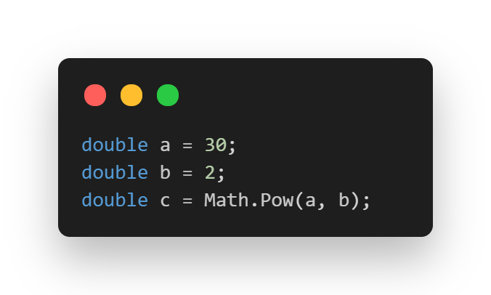

Métodos estáticos Atributos estáticos Clases estáticas
Es posible decir que los métodos se clasifican en:
Métodos de instancia: son aquellos que operan en una instancia específica de una clase. Por ejemplo, todos los que hemos implementado hasta el momento.
Métodos de clase: también llamados métodos estáticos. Por el contrario, pertenecen a una clase pero no a una instancia en específico. Para utilizarlos NO es necesario instanciar ningún objeto.
Static keyword (Java, en inglés) https://youtu.be/-TxHjyC8WY4
Math es la clase
Pow es un método estático

Slide 16
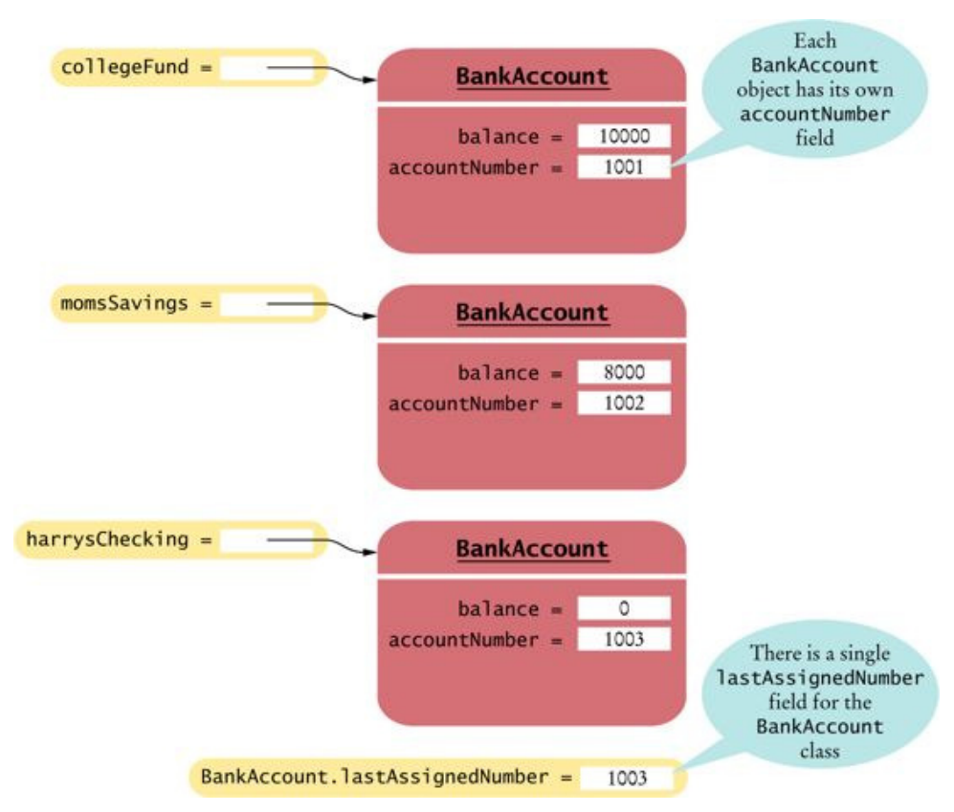
Métodos estáticos Atributos estáticos Clases estáticas
¿Cómo implementaría usted el siguiente requerimiento?
Se desea agregar el atributo número de cuenta a la clase CuentaBancaria.
También se desea que la asignación del número de cuenta se dé de forma secuencial.
Es decir, la primera vez que se instancie un objeto de la clase CuentaBancaria deberá tener 1 como número de cuenta; la segunda vez deberá de tenerse 2 como número de cuenta, y así sucesivamente;
De esta forma, cada cuenta tendrá un número asignado de manera automática y será imposible que existan duplicados.

Slide 17
Métodos estáticos Atributos estáticos Clases estáticas
Invocable significa que se puede utilizar desde el Main.
Una clase no estática puede contener métodos o atributos estáticos. El miembro estático es invocable en una clase, incluso si no se ha creado ninguna instancia de la clase. Siempre se tiene acceso al miembro estático con el nombre de clase, no con el nombre de instancia.
Solo existe una copia de un atributo estático, independientemente del número de instancias (objetos) de la clase que se creen.
Es importante mencionar que una buena práctica de programación es:
no abusar en el uso de atributos estáticos.
Los métodos estáticos no pueden tener acceso a atributos no estáticos, y
tampoco pueden tener acceso a una variable de instancia de un objeto a
menos que se pase explícitamente en un parámetro de método.

Slide 18
Métodos estáticos Atributos estáticos Clases estáticas
Las clases estáticas son útiles cuando no tienen que almacenar información, sino sólo realizar cálculos o algún proceso que no cambie.
Una clase estática es aquella clase que se usa sin necesidad de realizar una instanciación de la misma. Algunas características son:
Sólo contiene miembros estáticos.
No se pueden crear instancias de ella.
No puede contener constructores de instancias.
No se utiliza el operador new.
Dado que no hay ninguna variable de instancia, para tener acceso a los miembros de una clase estática, debe usar el nombre de la clase.
¡Por ejemplo, leer y manipular archivos de texto!
Se usa el modificador static para definir una clase estática.
La clase no debe implementar ninguna interfaz.
La clase debe definir únicamente miembros estáticos (cualquier miembro de instancia provocará un error de compilación).
La clase no puede usarse como un atributo, como parámetro de un método o como variable local ya que todos estos conceptos se refieren a una instancia.

Slide 19
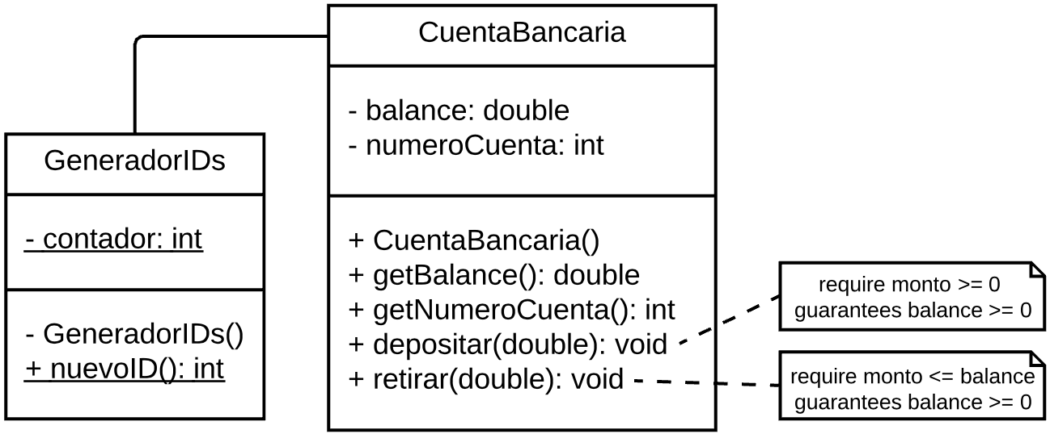
Métodos estáticos Atributos estáticos Clases estáticas
Lo ideal sería separar esa responsabilidad a otra clase, que se encargue exclusivamente de eso.
Ejemplo:
La solución propuesta al problema de la generación automática de un ID para cuentas bancarias que se describió en la sección pasada funciona bastante bien, pero pierde un poco de cohesión (principio de responsabilidad única).
¡Y qué mejor que hacerlo con una clase estática!
Ya que no debería ser responsabilidad de la clase CuentaBancaria el llevar registro de cuántas cuentas ha abierto el banco.

Slide 20
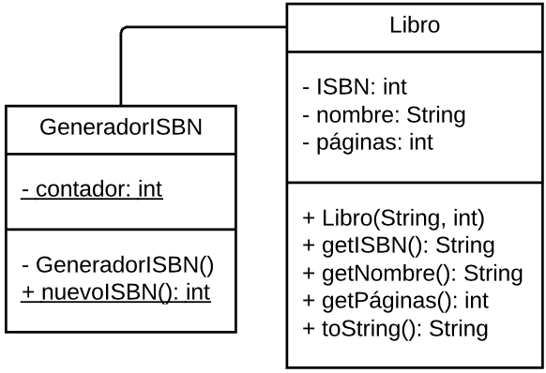
Muchas gracias por su atención
¿Preguntas?
Ejercicio sugerido (no ponderado)
Presentación realizada por:
Ing. Marlene Navarro
meaguilar@uca.edu.sv
Lic. Ronaldo Canizales
rcanizales@uca.edu.sv
Lic. Guillermo Cortés
gcortes@uca.edu.sv
Please keep this slide for attribution.

